Slide 1
Symboly EU
Daniel Zvoníček (510679)
Barbora Plšková (510754)

Slide 2
Symboly EU
Evropská vlajka
Euro
Motto EU
Evropská hymna
Den Evropy

Slide 3
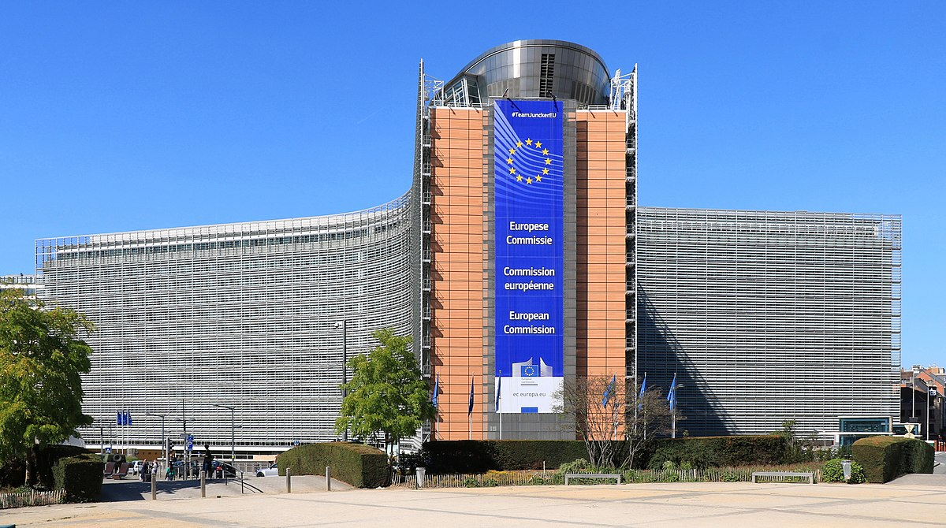
Evropská vlajka
1955 Rada Evropy
1983 Evropský parlament
1985 Evropská rada
12 zlatých hvězd v kruhu
Autor Arsène Heitz

Slide 4
Využívání vlajky
Možnost použití pokud symbol:
nezakládá záměnu uživatele a Evropské unie nebo Rady Evropy
není spojen s aktivitami, které se neslučují se zásadami a cíli Evropské unie a Rady Evropy
Zákon číslo 352/2001 Sb., o užívání státních symbolů České republiky

Slide 5
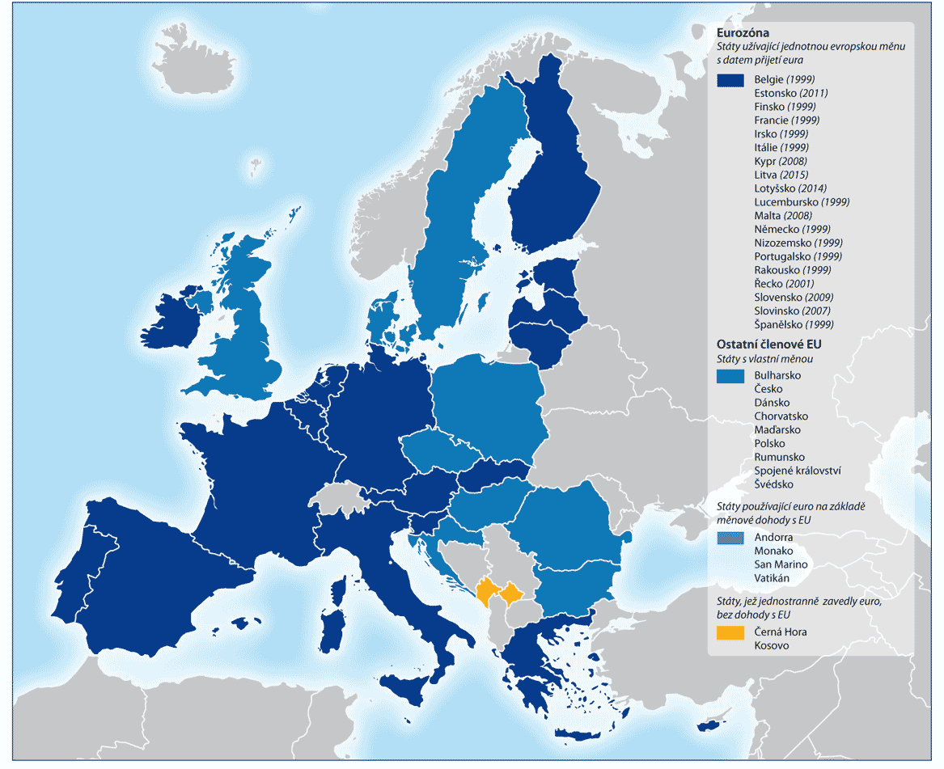
Euro
Společná měna Evropské unie
Platnost od 1. ledna 1999
V oběhu od 1. ledna 2002

Slide 6
Euromince

Slide 7
Eurobankovky

Slide 8
Motto EU
United in diversity – „Jednotná v rozmanitosti“
Od roku 2000

Slide 9
Evropská hymna
Óda na radost (Fridrich Schiller, Ludwig van Beethoven)
Hymna EU (od roku 1985) a Rady Evropy (1972)
Využití
Text

Slide 10
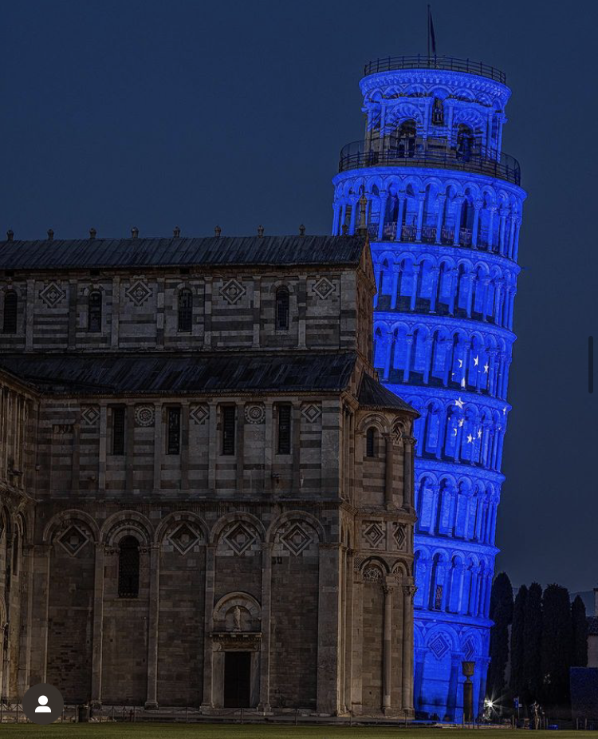
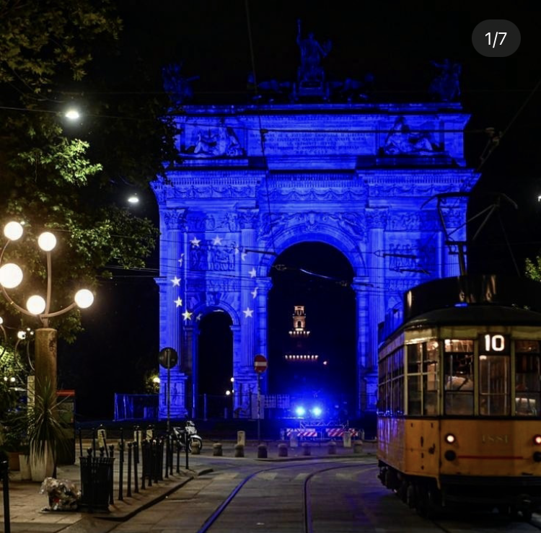
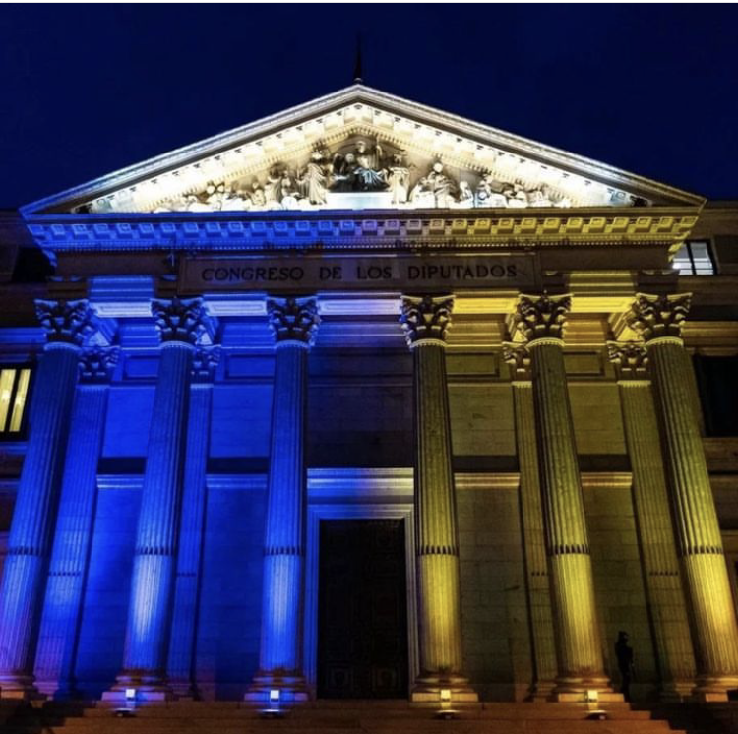
Den Evropy
9. května
Schumanův den
Od roku 1985

Slide 11
Děkujeme za pozornost
Zdroje:
https://european-union.europa.eu/principles-countries-history/symbols_cs
https://cs.wikipedia.org/wiki/Evropsk%C3%A1_hymna
https://en.wikipedia.org/wiki/Anthem_of_Europe
https://euroskop.cz/evropska-unie/symboly-eu/den-evropy/
https://ec.europa.eu/info/about-european-commission/visit-european-commission/eu-events-and-open-days_en

